Slide 1
RESULTADOS DE LA PRIORIZACIÓN PRESUPUESTO PARTICIPATIVO
CANTONES TULIPÁN – HUACA – MONTUFAR – BOLÍVAR – ESPEJO - MIRA

Slide 2
MESAS DE TRABAJO
MESA 4. DESARROLLO SOCIAL / JÓVENES
MESA 1. OBRAS PÚBLICAS Y VIALIDAD
MESA 3. RECURSOS HÍDRICOS
MESA 2. DESARROLLO ECONÓMICO / GESTIÓN AMBIENTAL.

Slide 3
PARTICIPANTES DE LAS ASAMBLEAS
01
CANTÓN MIRA: 154 PARTICIPANTES
02
CANTÓN TULCÁN: 102 PARTICIPANTES
03
CANTÓN MONTÚFAR: 90 PARTICIPANTES
04
CANTÓN HUACA: 84 PARTICIPANTES
05
CANTÓN BOLÍVAR: 74 PARTICIPANTES
06
CANTÓN ESPEJO: 45 PARTICPANTES

Slide 4
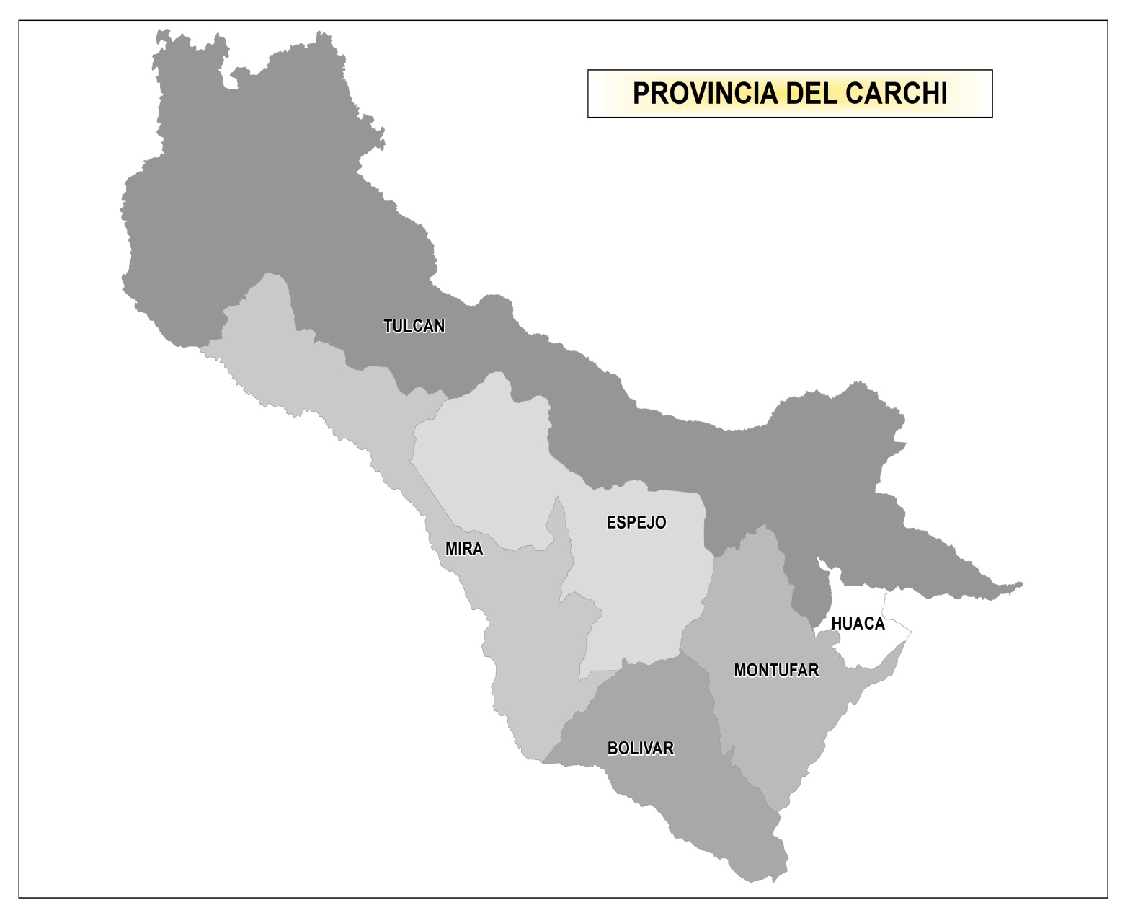
PRIORIZACIÓN DE LA COMPETENCIA DE VIALIDAD
OOPP
48%
BOLÍVAR.
60%
TULCÁN.
48%
OOPP
OOPP
MONTUFAR.
45%
31%
OOPP
29%
45%
45%
HUACA.
OOPP
ESPEJO.
31%
OOPP
45%
MIRA.
29%
60%

Slide 5
PRIORIZACIÓN DEL PRESUPUESTO PARTICIPATIVO
OBRAS PÚBLICAS Y VIALIDAD
42%
20%
RECURSOS HÍDRICOS
17%
DESARROLLO LOCAL
12%
DESARROLLO SOCIAL
9%
GESTIÓN AMBIENTAL
<número>
Notes:
No slide master
<número>

Slide 6
ESTUDIO Y APERTURA DEL CAMINO PALO BLANCO - LA ACHIRA
MINGAS PARA LA COLOCACIÓN DE TUBERÍAS PARA REHABILITACIÓN DE SISTEMAS DE RIEGO
FORTALECIMIENTO DE LA CADENA DE FRUTALES
ASISTENCIA ALIMENTARIA A LOS ADULTOS MAYORES
PROTECCIÓN DE FUENTES DE AGUA DE CONSUMO HUMANO O RÍOS

Slide 7
MANTENIMIENTO VIAL DE LAS PARROQUIAS DEL CANTÓN
CONSTRUCCIÓN DEL SISTEMA DE RIEGO ABREVADERO Y FITO SANITARIO LA LIBERTAD
ECO TURISMO
ALIMENTACIÓN PARA ADULTOS MAYORES
PROTECCIÓN DE FUENTES DE AGUA

Slide 8
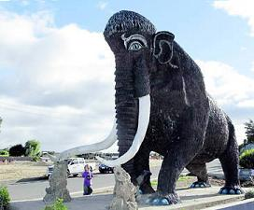
EMPEDRADO EL SIXAL
CANAL DE RIEGO CALDERA
ASISTENCIA TÉCNICA AGRÍCOLA - ESCUELAS DE CAMPO Y SEGUIMIENTO
BOLÍVAR
ASISTENCIA ALIMENTARIA A LOS ADULTOS MAYORES
CREAR UNA ACUS EN MONTEOLIVO

Slide 9
ASFALTADO CIRCUNVALACIÓN CABECERA PARROQUIA LA PAZ
EJECUCIÓN OBRAS DE RIEGO RUMICHACA DE LA PAZ
CERTIFICACION DE LA SEMILLA DE PAPA SUPER CHOLO BASICA PRE-BASICA Y CAPIRO
ALIMENTACIÓN PARA EL ADULTO MAYOR
REFORESTACIÓN

Slide 10
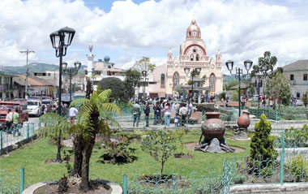
CONSTRUCCIÓN DE ASFALTADO EN MARISCAL SUCRE / HUACA
REVESTIMIENTO DEL CANAL HASTA LA QUEBRADA DE HUASUCUR TIMBURAY - YAMBA
FORTALECIMIENTO DEL TURISMO
HUACA
SEGURIDAD ALIMENTARIA PARA ADULTOS MAYORES Y BONOS
MANEJO DE AGUAS SERVIDAS

Slide 11
CONSTRUCCION DE ASFALTADO DE LA VÍA DEL CARMELO - LA FROLIDA - CARTAGENA EL FRAILEJON Y GRUTA DE FATIMA
SISTEMA DE RIEGO SANTA MARTHA DE CHUNQUER FASE III
PROYECTO DE TURISMO
APOYO A LA ALIMENTACIÓN PARA EL ADULTO MAYOR
PROTECCIÓN DE CUENCAS HIDROGRÁFICAS

